Slide 1
实验室综合管理系统登陆地址 http://211.70.176.112:10081/
初始用户名、密码均为个人工号

Slide 2
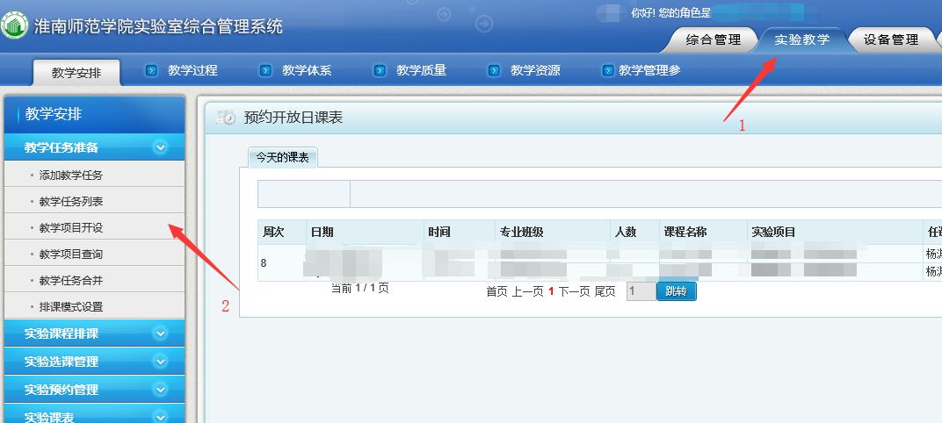

Slide 3
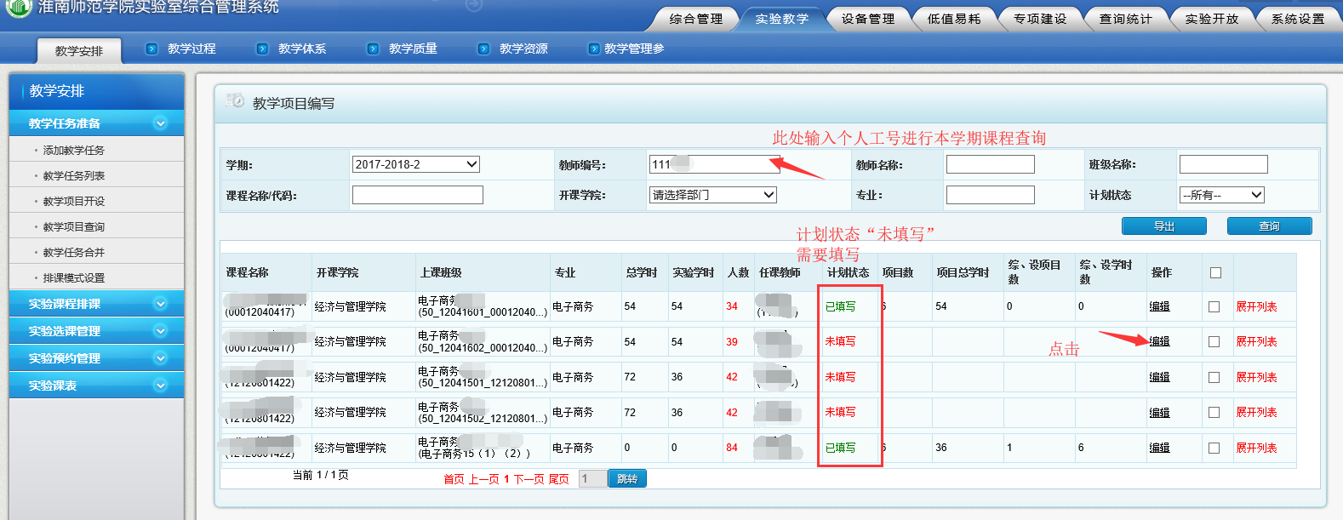

Slide 4
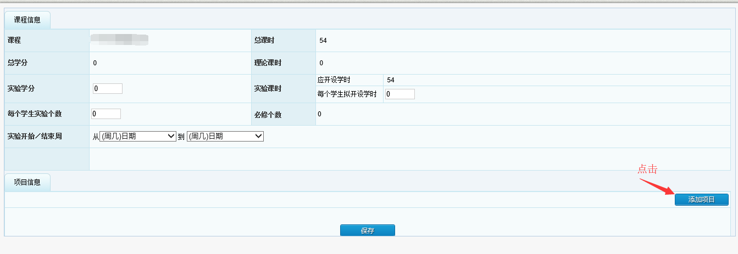

Slide 5
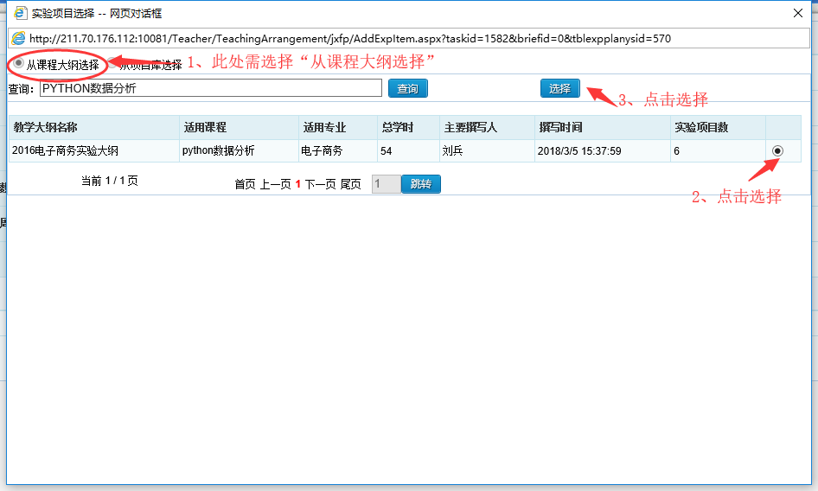

Slide 6
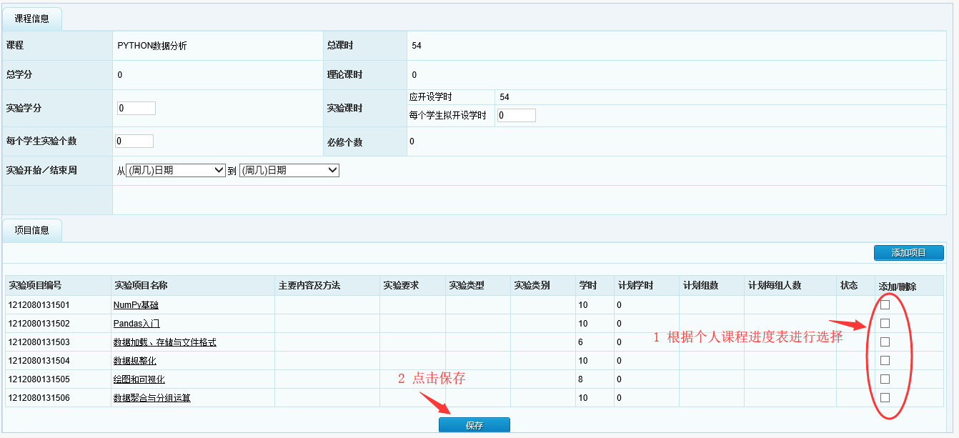

Slide 8
